Slide 1
Epidemiologi Lapangan Tingkat Dasar
Sesi 7 – Penularan dan penyebaran penyakit
Rekaman file PowerPoint

Slide 2
Di sesi 7 kita akan membahas:
Bagaimana sumber infeksi bergerak dari satu hewan ke hewan lain di dalam satu populasi
Bagaimana sumber infeksi bergerak di antara populasi hewan
Bagaimana sumber infeksi bisa bertahan hidup atau terus menjangkiti satu populasi
Notes:
VOICE OVER
Pada sesi ini kita akan melihat bagaimana infeksi masuk dan keluar dari satu hewan, bagaimana infeksi bertahan untuk satu waktu, dan bagaimana penyakit tersebut bergerak dari satu kelompok hewan ke kelompok hewan lain.

Slide 3
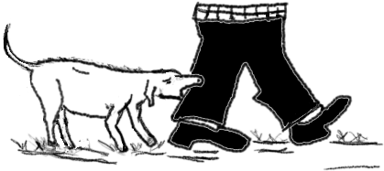
Rabies
Hewan yang terinfeksi
Hewan yang rentan
Penularan
Penularan menggambarkan bagaimana sumber infeksi bergerak dari satu hewan ke yang lainnya
Notes:
VOICE OVER
Kita akan memperkenalkan beberapa konsep menggunakan rabies sebagai contoh.
Ketika seekor anjing dengan rabies mengigit binatang lain (atau manusia) dan menularkan rabiesnya, ini adalah satu contoh penularan – infeksi bergerak dari hewan ke hewan lainnya.
Jika hanya ada dua anjing terinfeksi rabies di suatu populasi dan keduanya mati tanpa menularkan penyakit itu ke hewan lain, penyakit itu akan lenyap dari wilayah tersebut.

Slide 4
Bagaimana agen penyakit keluar dari hewan
Permukaan tubuh – rambut, nanah, atau kudis (ringworm)
Leleran dari hidung (virus influenza)
Mulut – air liur (virus rabies dan PMK, TBC)
Ambing – susu (bakteria yang menyebabkan radang ambing)
Anus – feses (bakteri salmonella)
Saluran perkencingan dan reproduksi – air kencing dan sperma (leptospirosis, campylobacter)
Mata – air mata (konjungtivis)
Darah– (demam Q oleh vektor kutu)
Notes:
VOICE OVER
Supaya penularan terjadi, sumber infeksi pertama kali harus meninggalkan tubuh hewan yang terinfeksi.
Beberapa cara yang umum adalah:
Melalui permukaan tubuh – seperti rambut, nanah, atau kudis. Contohnya penyakit ringworm
Melalui hidung lewat ingus. Contohnya virus influenza
Melalui mulut lewat air liur. Contoh penyakit termasuk: PMK dan TBC
Melalui ambing lewat susu. Bakteri streptococcus yang menyebabkan radang ambing menggunakan cara ini untuk keluar dari tubuh.
Melalui anus lewat kotoran. Bakteri salmonella dan banyak parasit memakai metode ini.
Melalui saluran perkencingan dan reproduksi lewat urin dan sperma. Leptospirosis keluar lewat air kencing, dan campylobacter melalui sperma.
Melalui mata lewat airmata. Moraxella bovis yang menyebabkan konjungtivis menggunakan airmata untuk keluar dari hewan.
Darah digunakan sebagai jalan keluar untuk demam Q ketika disebarkan oleh kutu.
Agen penyakit menular memiliki banyak cara untuk keluar dari tubuh.

Slide 5
Bagaimana sumber infeksi masuk ke hewan
Oral – (parasit)
Pernapasan
Bagian atas (virus influenza)
Bagian bawah (pneumonia di ternak –
Mannheimia haemolytica)
Membran mukosa – (konjungtivis)
Notes:
VOICE OVER
Agar penularan bisa terjadi, sumber infeksi harus masuk ke hewan yang rentan.
Tempat masuk yang umum antara lain:
Secara oral melalui sistem pencernaan. – Banyak parasit masuk ke hewan baru melalui sistem ini
Melalui sistem pernapasan dengan menghirup agen penyakit menular melalui saluran pernapasan atas: hidung dan tenggorokan.
Virus influenza masuk ke inangnya melalui cara ini.
Sebagai tambahan, menghirup sumber infeksi ke jalan udara bagian bawah dan paru-paru untuk Mannheimia haemolytic yang menjadi salah satu penyebab pneumonia pada ternak
Melalui kontak dengan mukosa membrane mata, mulut, atau hidung.
Agen penyakit menular Moraxella bovis yang menyebabkan mata merah masuk ke inangnya melalui mukosa membran mata

Slide 6
Bagaimana sumber infeksi masuk ke dalam hewan
Kulit – (rabies)
Koitus – (brucellosis)
Iatrogenic – (virus bluetongue)
Notes:
VOICE OVER
Melalui kontak dengan kulit.
Beberapa sumber infeksi dapat menjangkiti inangnya melalui kulit yang utuh seperti ringworm.
Sumber infeksi lain mungkin membutuhkan kulit yang rusak (luka atau abrasi) untuk masuk ke inangnya seperti anthrax pada manusia.
Infeksi lain ditularkan melalui kulit dengan gigitan serangga atau hewan seperti rabies
Melalui koitus ada sejumlah agen penyakit menular yang ditularkan ketika hewan berkembang biak. Contohnya adalah brucellosis
Terakhir sumber infeksi bisa ditularkan ke inang secara iatrogenik.
Ini mengacu pada penularan yang terjadi dalam prosedur atau manajemen veteriner (pembedahaan, vaksinasi, pemotongan tanduk, kastrasi, penyuntikan) seperti virus Bluetongue di hewan atau HIV/AIDS pada manusia

Slide 7
Jenis kontak antara hewan yang terinfeksi dan hewan rentan selama penularan
Kontak langsung antara hewan
Hewan tertular mengeluarkan sumber infeksi di air liur, kotoran, susu,…
Hewan rentan menjilat hewan terinfeksi dan menjadi tertular
Anak sapi tertular penyakit sewaktu dalam kandungan atau karena kontak yang sangat dekat dengan induknya
Notes:
VOICE OVER
Penyebaran sumber infeksi atau penularan terbagi menjadi dua kelompok:
Langsung dan tak langsung
Penularan langsung terjadi ketika agen penyakit dibawa dari satu hewan ke hewan yang lain melalui
Kontak dari hewan ke hewan
Atau dari satu hewan tertular karena terpapar kotoran binatang lain (leleran hidung, urine, kotoran)
Atau infeksi dari proses reproduksi seperti misalnya embrio dalam kandungan atau melalui air susu

Slide 8
Bagaimana sumber infeksi bergerak dari satu hewan ke hewan lain -- Penularan
Penularan agen penyakit
Tak langsung
Makhluk hidup (inang langsung)
Nyamuk (Babesia di ternak, Malaria di manusia)
Lalat (mata merah)
Benda mati
Pakan
Peralatan
Pakaian
Jarum, alat suntik
Notes:
VOICE OVER
Penularan tak langsung adalah ketika makhluk hidup atau benda mati meneruskan infeksi dari satu hewan ke hewan lain.

Slide 9
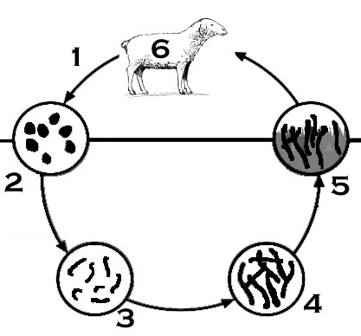
Diagram siklus kehidupan
Telur keluar melalui kotoran hewan
Larva tahap pertama menetas dari telur dalam kotoran hewan
Larva tahap pertama dan kedua menyantap bakteri dalam kotoran hewan
Larva tahap ketiga terlindungi oleh rangka luarnya sehingga tidak mengering
Larva tahap ketiga keluar dari kotoran hewan dan berpindah ke rumput. Waktu untuk menuntaskan tahap hidup bebas di lingkungan dalam siklus hidup ini dapat berlangsung dari 2 sampai 12 minggu
Notes:
VOICE OVER
Diagram siklus hidup dapat digunakan untuk menjelaskan jalur-jalur penularan dan pertahanan hidup sumber infeksi.
Siklus hidup Trichostrongylus spp. pada domba dan sapi menggambarkan jalur penularan langsung
Langkah 1 adalah saat telur dikeluarkan melalui kotoran hewan
Langkah 2, 3, 4 & 5 menunjukkan berbagai tahap perkembangan larva di lingkungan.
Domba kemudian memakan rumput beserta larva tahap ketiga. Inilah metode masuknya sumber infeksi ke hewan baru
Begitu dimakan, cacing-cacing muda berkembang menjadi dewasa dan siklus dimulai kembali.

Slide 10
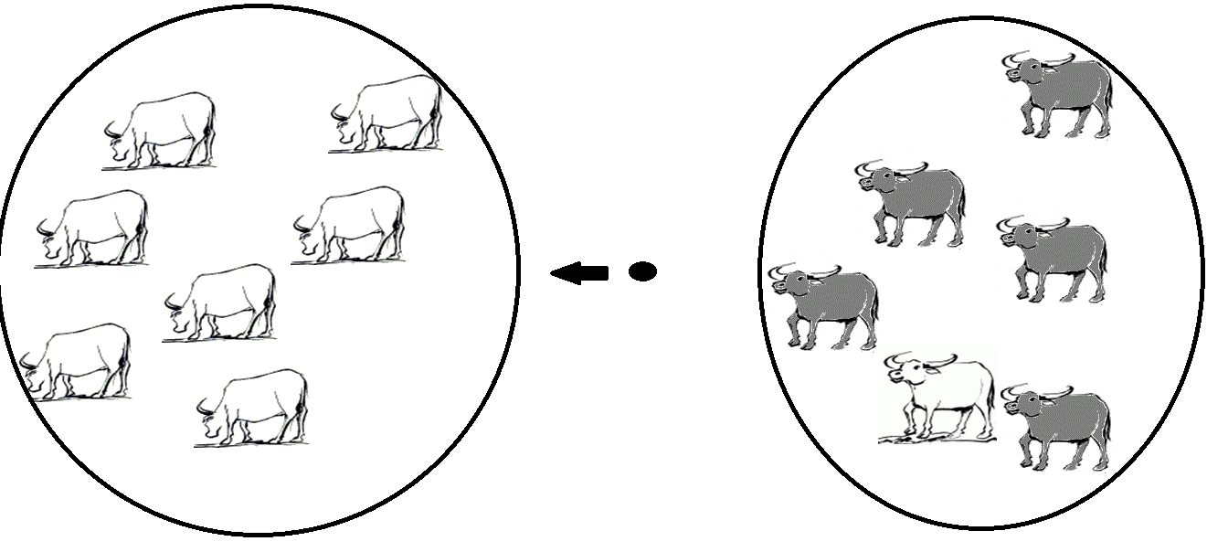
Bagaimana penyakit berpindah dari satu populasi ke populasi lain – Penyebaran
Populasi 2 tidak terinfeksi
Populasi 1 (terinfeksi)
Penyakit menular
Notes:
VOICE OVER
Tersebarnya sumber infeksi antarpopulasi hewan biasanya terjadi melalui:
Lalu-lintas hewan terinfeksi ke populasi baru
atau
Lalu-lintas bahan yang terkontaminasi
atau
Penyebaran melalui peralatan yang terkontaminasi misalnya peralatan kedokteran hewan, peternakan, dsb.
atau
Lalu-lintas inang perantara antarpopulasi
atau
Penyebaran bakteri, virus (PMK), atau jamur melalui udara dari satu populasi ke populasi lain

Slide 11
Bagaimana agen penyakit bertahan hidup atau terus menyebabkan infeksi - Pertahanan
Pertahanan sumber infeksi
Penyebaran cepat
Wujud resistan yang dapat bertahan hidup di lingkungan untuk waktu yang lama
Notes:
VOICE OVER
Contoh pada anthrax menunjukkan bagaimana satu penyakit dapat bertahan hidup di luar inang.
Pertahanan mengacu pada strategi yang dikembangkan oleh sumber infeksi untuk memastikan ia terus hidup untuk waktu yang lama.
Ada beberapa strategi yang digunakan oleh agen penyakit untuk bertahan hidup:
Banyak virus bergantung pada penyebaran terus-menerus pada hewan yang rentan baik melalui infeksi cepat yang mengakibatkan sedikit respons kekebalan tubuh atau dengan mengubah tampilan genetik untuk menghindari kekebalan yang sudah terbentuk dari wujud sebelumnya.
Agen penyakit mengembangkan bentuk yang resistan yang mampu bertahan hidup untuk waktu yang lama.
Seperti misalnya telur Helminth, kista Toxoplasma, dan spora anthrax.

Slide 12
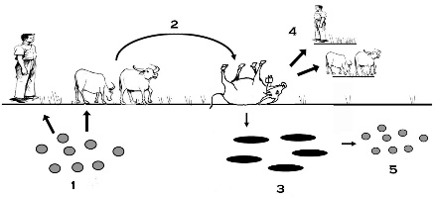
Diagram siklus kehidupan
Spora anthrax dihirup, ditelan, atau disentuh oleh inang (manusia atau hewan)
Penyakit dan kematian terjadi pada inang
Sel vegetatif dilepaskan ke lingkungan setelah kematian inang
Infeksi anthrax dapat terjadi karena kontak dengan hewan yang mati karena anthrax
Sel vegetatif di alam bebas berubah menjadi spora dan tetap bisa menular ke inang untuk waktu yang lama
Notes:
VOICE OVER
Kembali ke diagram anthrax kita,
Setelah infeksi penyakit dan kematian terjadi pada inang
Kemudian tahap 3 menggambarkan sel vegetatif yang dilepaskan ke alam setelah kematian inangnya
Tahap 4 menunjukkan infeksi Anthrax dapat terjadi dari kontak dengan hewan yang mati karena anthrax
Tahap 5 menunjukkan sel vegetatif di alam bebas yang berubah menjadi spora dan membuat sakit inang
Jadi, anthrax memakai spora sebagai metode bertahan hidup di alam bebas untuk waktu yang lama

Slide 13
Bagaimana sumber infeksi bertahan hidup dan terus menyebabkan penularan- Pertahanan
Pertahanan sumber infeksi
Penularan terus-menerus
Wujud yang resistan yang dapat bertahan hidup di alam bebas untuk waktu yang lama
Infeksi tetap (pembawa/carrier)
Kemampuan untuk menginfeksi bermacam-macam
spesies
Notes:
VOICE OVER
Beberapa sumber infeksi mengakibatkan infeksi yang terus bertahan dalam hewan inang sehingga sumber infeksi tersebut bisa bertahan hidup dalam waktu yang panjang. Penyakit Johnes, Tapeworm, virus MaediVisna, dan BVD adalah contoh sumber infeksi jenis ini.
Variasi dari strategi ini termasuk
Keadaan pembawa (carrier) yang membuat hewan terinfeksi mengeluarkan agen penyakit untuk periode yang lebih lama namun hanya sedikit menunjukkan tanda sakit. Ini misalnya terjadi pada Salmonellosis.
Infeksi tersembunyi (laten) terjadi ketika seekor hewan mungkin terinfeksi tetapi tidak menunjukkan tanda-tanda penyakit dan belakangan menunjukkan tanda-tanda penyakit secara berulang di masa depan, biasanya setelah hewan mengalami stres. Virus herpes adalah contoh sumber infeksi yang menggunakan strategi ini.
Sumber infeksi lain telah mengembangkan kemampuan untuk menginfeksi banyak spesies inang yang berbeda untuk meningkatkan kemampuannya bertahan hidup. Sumber-sumber infeksi itu mencakup virus Nipah, SARS, dan Rabies.

Slide 14
Sesi 7 - Rangkuman
Penularan menggambarkan bagaimana sumber infeksi bergerak dari satu hewan ke hewan lain
Penyebaran menggambarkan bagaimana sumber infeksi bergerak dari satu populasi ke populasi lain
Pertahanan mengacu pada bagaimana sumber infeksi bisa bertahan hidup atau terus menginfeksi satu populasi dari waktu ke waktu
Notes:
VOICE OVER
Selama sesi ini kita melihat metode yang berbeda yang digunakan oleh sumber infeksi untuk bergerak dari satu hewan ke hewan lain atau dari satu populasi ke populasi lain, dan jenis stratgei yang digunakan oleh sumber-sumber infeksi itu untuk bertahan hidup.

Slide 15
Akhir video

